Slide 1

Universidad Nacional de Lanús – Licenciatura en Sistemas
SISTEMAS BASADOS EN CONOCIMIENTOS
Modalidad Virtual

Slide 2
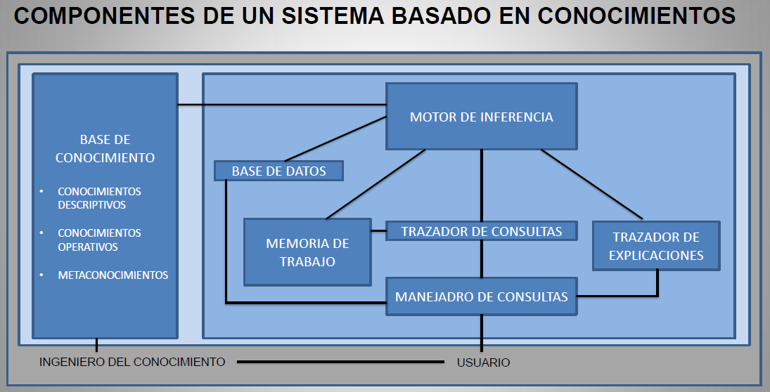

ANÁLISIS DE PROTOCOLO
Modalidad Virtual

Slide 3
ANÁLISIS DE PROTOCOLO
METODOLOGIA IDEAL
FASE I: IDENTIFICACION DE LA TAREA
FASE II: DESARROLLO DE LOS PROTOTIPOS
FASE III: EJECUCION DE LA CONSTRUCCION DEL SISTEMA INTEGRADO
FASE IV: ACTUACION PARA CONSEGUIR EL MANTENIMIENTO PERFECTIVO
FASE V: LOGRAR UNA ADECUADA TRANSFERENCIA TECNOLOGICA
Modalidad Virtual

Slide 4

ANÁLISIS DE PROTOCOLO
FASE I: IDENTIFICACION DE LA TAREA
Etapa II.1: Concepción de la solución
Adquisición de conocimientos:
Extracción de conocimientos
Educción de conocimientos
Etapa II.2: Adquisición y conceptualización de los conocimientos
FASE II: DESARROLLO DE LOS PROTOTIPOS
Conceptualización:
Tipos de conocimiento: estratégicos, tácticos y fácticos
Etapas: modelo estático y modelo dinámico
Etapa II.3: Formalización de los conocimientos y definición de la arquitectura
FASE III: EJECUCION DE LA CONSTRUCCION DEL SISTEMA INTEGRADO
Se repiten estos pasos para cada prototipo: demostración, investigación, de campo y de operación
Etapa II.4: Implementación
FASE IV: ACTUACION PARA CONSEGUIR EL MANTENIMIENTO PERFECTIVO
Formalización:
Formalismos basados en conceptos
Formalismos basados en relaciones
Formalismos basados en acciones
Etapa II.5: Validación y Evaluación del prototipo
FASE V: LOGRAR UNA ADECUADA TRANSFERENCIA TECNOLOGICA
Etapa II.6: Definición de nuevos requisitos y diseño
Modalidad Virtual

Slide 5
ANÁLISIS DE PROTOCOLO
FASE I: IDENTIFICACION DE LA TAREA
Fuentes de conocimiento:
Público: libros, documentación formal, registros internos, publicaciones, investigaciones
Público y privado: presentaciones y documentación informal
Privado: visitas y personas
Proceso de adquisición de conocimientos:
Primeras reuniones
Estudio de documentación
Ciclo de educción
Extracción de conocimientos:
Estudio de documentación
Análisis estructural de textos
Educción de conocimientos:
Ciclo de educción
Técnicas:
Entrevistas y cuestionarios
Observación de tareas habituales
Incidentes críticos
Análisis de protocolo
Teoría de la Construcción Personal (Emparrillado)
FASE II: DESARROLLO DE LOS PROTOTIPOS
Adquisición de Conocimientos (Etapa II.2)
FASE III: EJECUCION DE LA CONSTRUCCION DEL SISTEMA INTEGRADO
FASE IV: ACTUACION PARA CONSEGUIR EL MANTENIMIENTO PERFECTIVO
FASE V: LOGRAR UNA ADECUADA TRANSFERENCIA TECNOLOGICA
Modalidad Virtual

Slide 6
ANÁLISIS DE PROTOCOLO
Análisis de Protocolo (AP):
En el método clásico, se graba el comportamiento del experto mientras trabaja en la resolución del problema, y este protocolo es transcripto y analizado, para finalmente convertirlo en un conjunto de reglas de producción que transforman un estado en el siguiente.
Su mérito está en que va más allá de lo que un experto puede explícitamente contar en una situación de solución de un problema para permitir inferencias acerca del conocimiento que está utilizando, pero que no puede ser verbalizado conscientemente. Reconstruyendo la solución, utilizando sistemas de reglas inferidas, puede modelarse el conocimiento del experto.
Esta técnica se aplica en cuatro etapas y el resultado final es un conjunto de reglas de producción.
Abarca tanto la adquisición de conocimiento como la conceptualización y formalización en un tipo de formalismo específico (formalismo basado en acciones).
Modalidad Virtual

Slide 7
ANÁLISIS DE PROTOCOLO
Etapas del AP:
Las etapas en que se organiza esta técnica son las siguientes:
Grabación del Protocolo: se graba al experto solucionando un problema determinado.
Transcripción del Protocolo: e transcribe el protocolo grabado para obtener un texto único.
Codificación: se realiza un análisis del texto transcripto, realizando clasificaciones conceptuales específicas.
Interpretación: es la etapa de descubrimiento de reglas.
Modalidad Virtual

Slide 8
ANÁLISIS DE PROTOCOLO
Paso 1. Grabación del protocolo:
Paso 1.1: El IC explica lo que espera del experto:
El experto debe explicar cada una de las acciones que lleva a cabo para resolver el problema testigo.
Debe verbalizar en voz alta cada pensamiento.
El IC debe alentarlo a seguir hablando cuando guarda silencio por un tiempo.
Paso 1.2. Puesta en situación:
Puede realizarse con ejercicio simples para que el experto se familiarice con el grabado del protocolo.
Paso 1.3. Registro del protocolo:
Comienza la grabación.
El IC debe tomar nota de lo que observa.
Las notaciones del IC debe ir acompañadas con marcas temporales para poder sincronizar posteriormente las anotaciones con la grabación.
Modalidad Virtual

Slide 9
ANÁLISIS DE PROTOCOLO
Paso 2. Transcripción:
A partir de la grabación, el IC debe transcribir el protocolo segmentándolo.
Sobre la transcripción deben escribirse las anotaciones atendiendo las marcas temporales realizadas durante la grabación para obtener la adecuada sincronización.
La segmentación se realiza separando en el discurso las diferentes instrucciones.
Todos los silencios relativamente prolongados (unos segundos es suficiente para ser considerarlo) del experto deben indicarse en la transcripción para hacer las consultas pertinentes en sesiones posteriores.
Modalidad Virtual

Slide 10
ANÁLISIS DE PROTOCOLO
Paso 3. Codificación:
Paso 3.1. Identificación de conceptos, características, valores y relaciones:
Debe identificarse el vocabulario del experto.
Los conceptos está relacionado con cualquier tipo de entidad u objeto real o conceptual.
Las características son atributos de los conceptos.
Los valores son los que toman las características o atributos.
Las relaciones e establecen entre conceptos.
Por ejemplo, la mesa blanca: concepto=mesa, característica=color, y valor=blanco.
Los conceptos, atributos y valores permiten definir posibles estados del problema.
Un estado del problema es una configuración determinada de valores de variables y relaciones entre objetos.
Paso 3.2. Identificación de la búsqueda:
El razonamiento del experto puede verse como una búsqueda en el espacio de estados del problema.
Modalidad Virtual

Slide 11
ANÁLISIS DE PROTOCOLO
Paso 3. Codificación (cont.):
Paso 3.4. Identificación de las inferencias:
Se identifican los operadores que son los medios lingüísticos que usa el experto para pasar de un estado a otro.
Al identificar los operadores, e identifican las inferencias el razonamiento del experto.
Paso 3.5. Identificación de sinónimos, meta comentarios, incertidumbres:
Sinónimos: en el contexto del AP los sinónimos se extienden a frases o segmentos de frases que representan los mismos conceptos.
Meta comentarios: son comentarios extras que realiza el experto y que no hace al razonamiento empleado en la resolución. Deben eliminarse.
Incertidumbre: cualquier tipo de incertidumbre que exista en el protocolo deben especificarse para después asignar a las distintas soluciones los grados de probabilidad (cuando no haya certeza exacta).
Modalidad Virtual

Slide 12
ANÁLISIS DE PROTOCOLO
Paso 4. Interpretación:
Se deben expresar las reglas implícitas, estrategias y planes utilizados por el experto en a resolución del protocolo.
Las estrategias y planes tendrán un formato similar a las reglas y serán los meta conocimientos de la Base de Conocimientos.
El protocolo se descompone en etapas, cada una de las cuales se corresponde con la utilización de una o varias reglas.
Modalidad Virtual

Slide 13
ANÁLISIS DE PROTOCOLO
Ejercicio Nº 1 – Planeta
Dada la siguiente grabación, realizada a partir de un experto al que se le ha solicitado reconocer un determinado planeta, efectuar el análisis de protocolos completo.
En nuestra primera observación, puedo notar que este planeta posee una densidad muy baja y presenta una superficie gaseosa. Dadas estas características se podría tratar de “Urano”. Realizando una segunda observación, puedo ver que posee diez satélites y que su período de rotación es de 9 horas. Podemos concluir que este cuerpo celeste es “Júpiter”.
Se presenta a continuación, la transcripción del protocolo, para facilitar su análisis:
1 En nuestra primera observación, 9 Realizando una segunda observación,
2 puedo notar 10 puedo ver
3 que este planeta 11 que posee diez satélites
4 posee una densidad muy baja 12 y que su período de rotación
5 y presenta una superficie gaseosa. 13 es de 9 horas.
6 Dadas estas características 14 Podemos concluir
7 se podría tratar de 15 que este cuerpo celeste es
8 Urano. 16 Júpiter.
Modalidad Virtual

Slide 14
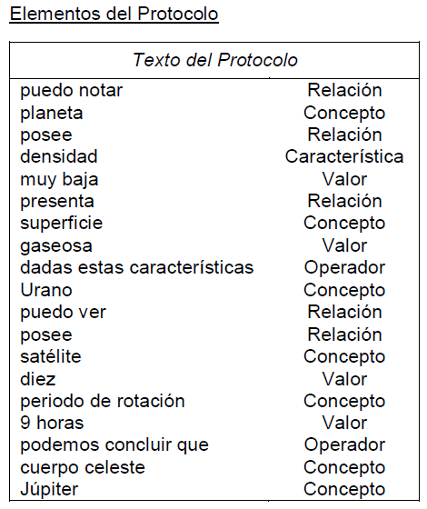
ANÁLISIS DE PROTOCOLO
Etapa de Codificación:
Identificación de Conceptos, Características, Valores, Relaciones y Operadores
Modalidad Virtual

Slide 15
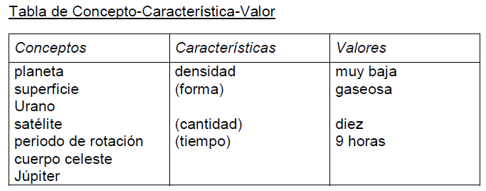
ANÁLISIS DE PROTOCOLO
Modalidad Virtual

Slide 16
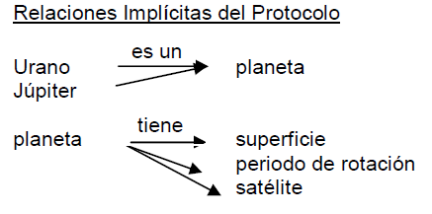
ANÁLISIS DE PROTOCOLO
Modalidad Virtual

Slide 17
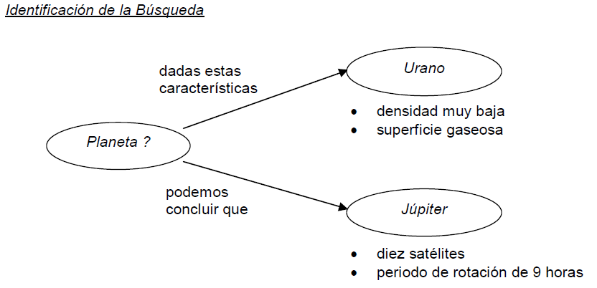
ANÁLISIS DE PROTOCOLO
Modalidad Virtual

Slide 18
ANÁLISIS DE PROTOCOLO
Identificación de Sinónimos, Meta comentarios e Incertidumbres:
Los sinónimos que se identifican son: planeta y cuerpo celeste.
Los meta comentarios que se identifican son: En las líneas 1 y 10 se encuentra “en nuestra primera observación” y “realizando una segunda observación” que son dos meta comentarios que expresan secuencialidad de etapas (sub etapas).
Las incertidumbres que se identifican son: se podría tratar.
Modalidad Virtual

Slide 19
ANÁLISIS DE PROTOCOLO
Etapa de Interpretación:
Se detallan, a continuación, las dos reglas de razonamiento del experto:
SI (planeta. densidad = muy baja) y (superficie. forma = gaseosa)
ENTONCES {asignar (planeta, Urano)
SI (satélite. cantidad = diez) y (periodo de rotación. tiempo = 9 horas)
ENTONCES asignar (planeta, Júpiter)}
Modalidad Virtual

Slide 20
ANÁLISIS DE PROTOCOLO
Ejercicio Nº 2 – Alga
Dada la siguiente grabación, realizada a partir de un experto al que se le ha solicitado reconocer un tipo de alga, efectuar el análisis de protocolos completo.
En este alga, podemos observar sus ramas ligeramente rígidas de tonos verdes y amarillos. Sus ramas están formadas por pequeños filamentos que miden 3 mm de ancho. Deduzco que se podría tratar de una cualidad del “Alga Corallina”. Asimismo, en esta planta, podemos distinguir que sus paredes celulares son planas y contienen celulosa. Concluimos que se trata del “Alga Nostoc”.
Modalidad Virtual

Slide 21
ANÁLISIS DE PROTOCOLO
Ejercicio Nº 3 – Araña
A partir de la siguiente transcripción, de un protocolo grabado a partir de un experto al que se le ha pedido reconocer un tipo de araña, efectuar el análisis de protocolos completo.
1 Observando la forma de esta araña, 12 Todas estas características indican
2 vemos que es araneomorfa, 13 que este insecto es Steatoda.
3 de apariencia esbelta y elegante, 14 El tono de su cuerpo
4 con abdomen de forma globosa. 15 es negro y marrón
5 Esto nos da la pauta 16 y su picadura es venenosa.
6 que se trata de una araña Terídidos. 17 Esto podría indicar
7 Continuando con el análisis, 18 que se trata de una falsa viuda negra.
8 de éste arácnido 19 Este tipo de arañas generalmente
9 vemos que tiene dientes quelicerales 20 las podemos encontrar
10 y que su abdomen 21 en los rincones más oscuros
11 es de forma más ovalada. 22 de nuestra casa.
Modalidad Virtual

Slide 22
ANÁLISIS DE PROTOCOLO
Ejercicio Nº 4 – Hormiga:
Dada la siguiente transcripción, de un protocolo grabado a partir de un experto al que se le ha pedido reconocer un tipo de hormiga, efectuar el análisis de protocolos completo.
1 Esta hormiga, tal como la vemos, 11 Esto nos podría señalar
2 es considerada una Hormiga Obrera, 12 que se trata de la
3 dado que no posee alas y 13 Hormiga Gemella.
4 su cuerpo tiene una longitud de 5 mm. 14 También, en este insecto, vemos que
5 Las hormigas obreras son las que 15 su comportamiento es agresivo y violento.
6 se encargan del cuidado del hormiguero 16 Tiene un aguijón grueso,
7 y de la recolección de alimentos. 17 utilizado para defenderse.
8 Observando más detalladamente, 18 Dados estos atributos,
9 posee pequeñas espinas blancas 19 podemos definir a la
10 en su cuerpo y su cabeza es alargada. 20 Hormiga Argentina.
Modalidad Virtual

Slide 23
ANÁLISIS DE PROTOCOLO
Ejercicio Nº 5 – Clima:
Dada la siguiente transcripción, de un protocolo grabado a partir de un experto al que se le ha pedido reconocer un tipo de clima, efectuar el análisis de protocolos completo.
1 En esta foto satelital 15 En la región costera,
2 de la zona analizada, 16 el registro térmico
3 observamos áreas 17 es de 9 º C y
4 de color verde claro y oscuro, 18 los vientos son cálidos y fuertes.
5 lo que indica vegetación exuberante. 19 A partir de lo investigado,
6 También se observa una 20 podríamos suponer
7 temperatura promedio de 20º C. 21 que se trata del
8 Dados estos atributos, 22 clima tropical ecuatorial.
9 consiste en un 23 Sin embargo, podemos notar,
10 clima tropical lluvioso. 24 que posee un invierno corto y seco
11 Analizando con mayor profundidad, 25 con lluvias inferiores
12 se observa que esta zona 26 a los 100 mm.
13 posee lluvias 27 Podemos afirmar con certeza que es un
14 superiores a los 750 mm. 28 clima tropical monzónico.
Modalidad Virtual

Slide 24
ANÁLISIS DE PROTOCOLO
Ejercicio Nº 6 – Tortuga Marina:
Dada la siguiente transcripción de un protocolo grabado a partir de un experto al que se le ha solicitado reconocer un tipo de tortuga marina, realizar el análisis de protocolos completo.
1 Las tortugas marinas son reptiles 11 está impregnada de aceite,
2 con caparazón, que existen 12 lo que la capacita para conservar
3 hace más de 150 millones de años. 13 su temperatura interna.
4 La tortuga que observamos 14 Sin embargo, notamos
5 podría tratarse de la denominada 15 que su cabeza es pequeña,
6 Tortuga Laud, 16 siendo de una forma rectangular y chata.
7 dado que su cuerpo está formado 17 Su pico es aserrado
8 de pequeñas placas óseas 18 y está adaptado a dietas herbívoras.
9 unidas entre sí. 19 Podemos afirmar que este animal es una
10 Su piel es muy gruesa y 20 Tortuga Verde.
Modalidad Virtual

Slide 25
ANÁLISIS DE PROTOCOLO
Ejercicio Nº 7 – Madera:
Dada la siguiente transcripción, de un protocolo grabado a partir de un experto al que se le ha pedido reconocer un tipo de madera, efectuar el análisis de protocolos completo.
1 Observando esta madera 13 Abeto.
2 podemos notar, 14 Sin embargo,
3 su color blanco cremoso 15 observando su peso específico
4 con vetas marrones y beiges. 16 de 0,36 g/cm3,
5 Posee fibras de estructura recta 17 su textura fina
6 y de peso ligero, 18 y sus fibras de tamaño irregular,
7 lo que provoca que esta madera 19 podemos concluir que es un
8 no sea resistente, 20 Agar.
9 y tienda a ser quebradiza. 21 El Agar posee un brillo superior
10 Según esta información, 22 a cualquier otra madera,
11 podemos afirmar 23 por lo cual es utilizado
12 que estaríamos ante un 24 para la elaboración de adornos.
Modalidad Virtual

